Slide 1
Министерство образования Республики Мордовия
Портфолио Чирановой Татьяны Сергеевны, учителя русского языка и литературы МОУ «Большеелховская средняя общеобразовательная школа» Лямбирского муниципального района Республики Мордовия
Дата рождения: 16. 06. 1978 г.
Профессиональное образование: высшее, учитель русского языка и литературы по специальности «Филология», МГУ им. Н.П. Огарева , № диплома ДВС 0094393, дата выдачи 29.06.2000 г.
Стаж педагогической работы (по специальности «Филология»): 22 года
Общий трудовой стаж: 22 года
Стаж работы в данной организации: 13 лет
Наличие квалификационной категории: высшая
Дата последней аттестации: 20.12.2017 г. Приказ МО РМ №1055 от 21.12.2017

Slide 2
Представление педагогического опыта
https://shkolabolsheelxovskaya-r13.gosweb.gosuslugi.ru/pedagogam-i-sotrudnikam/attestatsiya-pedagogicheskih-rabotnikov/

Slide 3
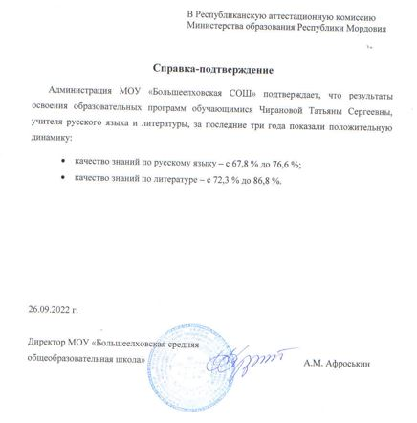
1. Стабильные положительные результаты (положительная динамика) освоения обучающимися образовательных программ по итогам мониторингов, проводимых организацией

Slide 4
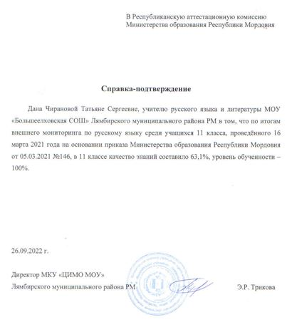
2. Положительные результаты освоения обучающимися образовательных программ по итогам внешнего мониторинга системы образования

Slide 5
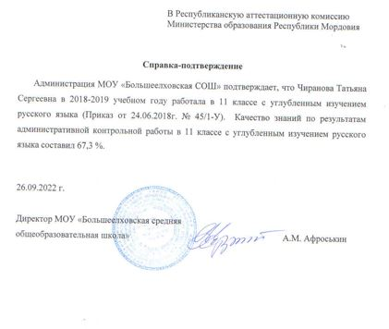
3. Реализация: -программ углубленного изучения предмета; - профильного обучения

Slide 6
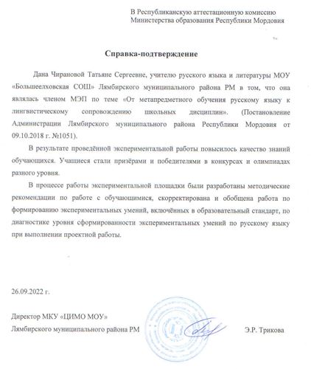
4. Участие в инновационной (экспериментальной) деятельности Муниципальный уровень
Член муниципальной экспериментальной площадки по теме «От метапредметного обучения русскому языку к лингвистическому сопровождению школьных дисциплин». (Постановление Администрации Лямбирского муниципального района Республики Мордовия от 09.10.2018 г. №1051)

Slide 7
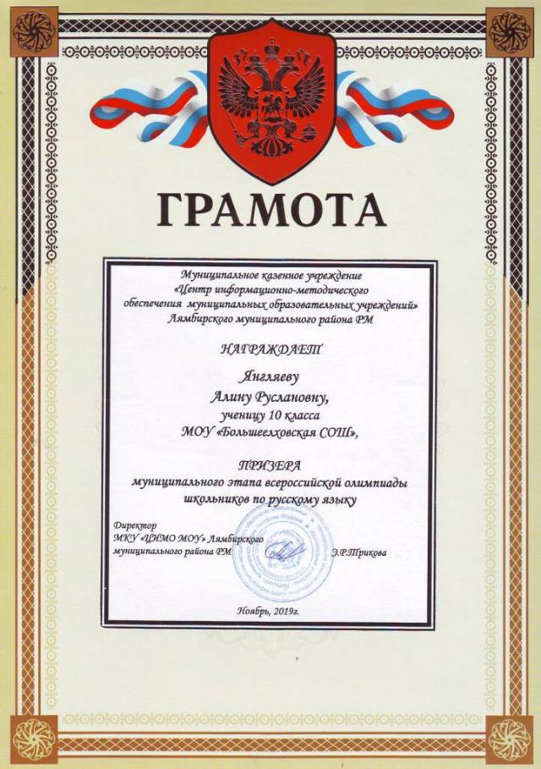
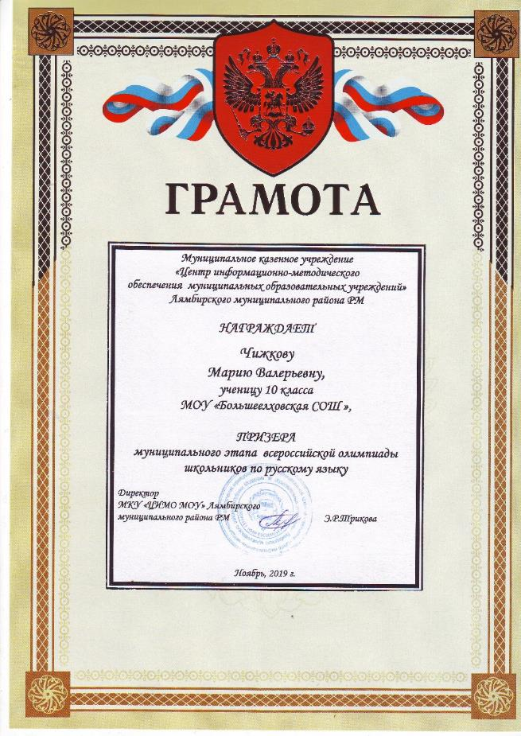
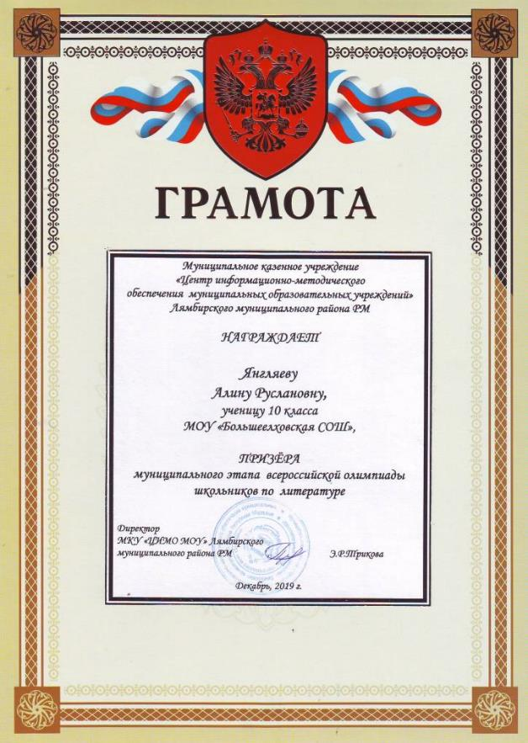
5. Результаты участия обучающихся во Всероссийской предметной олимпиаде

Slide 8
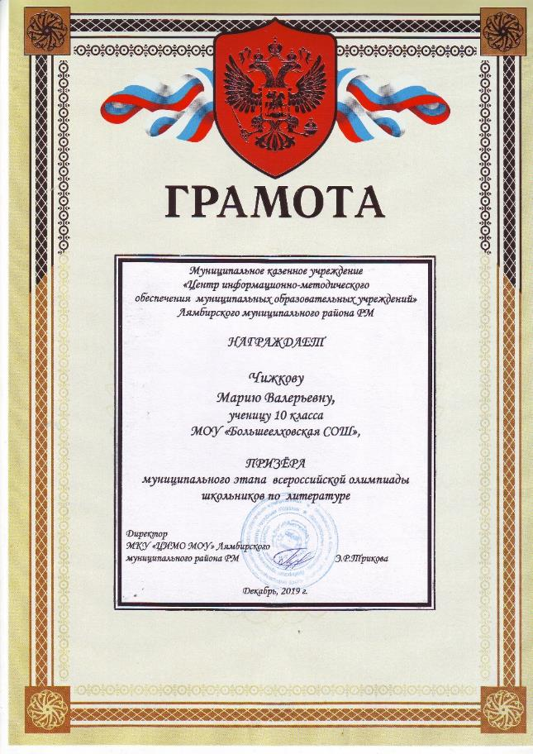
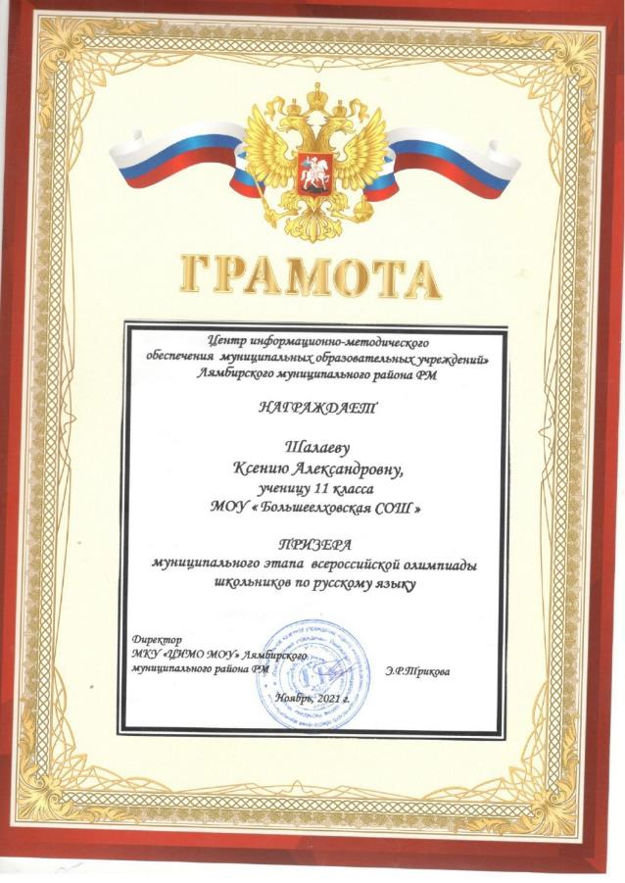
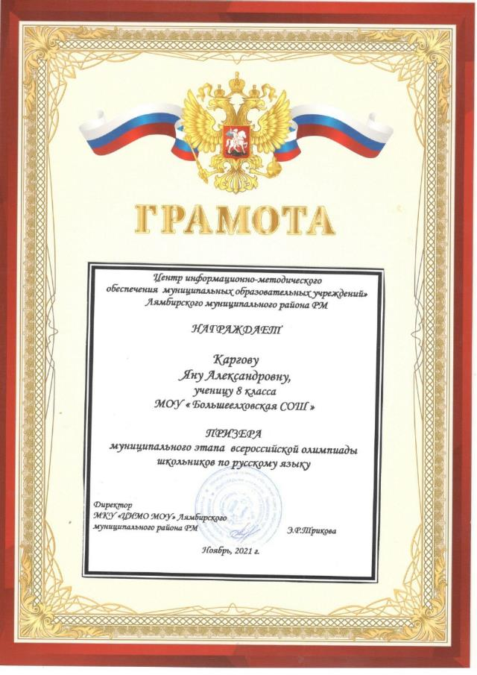
5. Результаты участия обучающихся во Всероссийской предметной олимпиаде

Slide 9
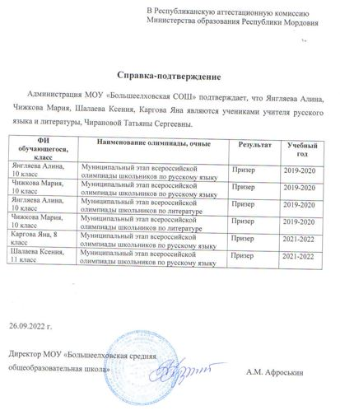
5. Результаты участия обучающихся во Всероссийской предметной олимпиаде

Slide 10
6. Позитивные результаты внеурочной деятельности обучающихся Заочные/дистанционные мероприятия в сети Интернет

Slide 11
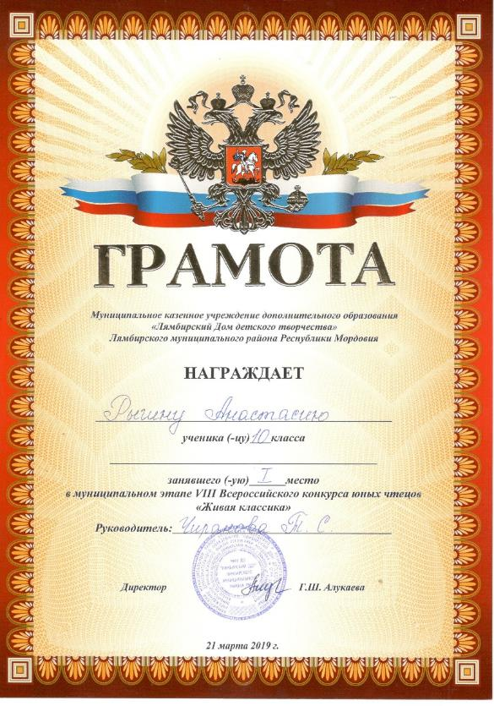
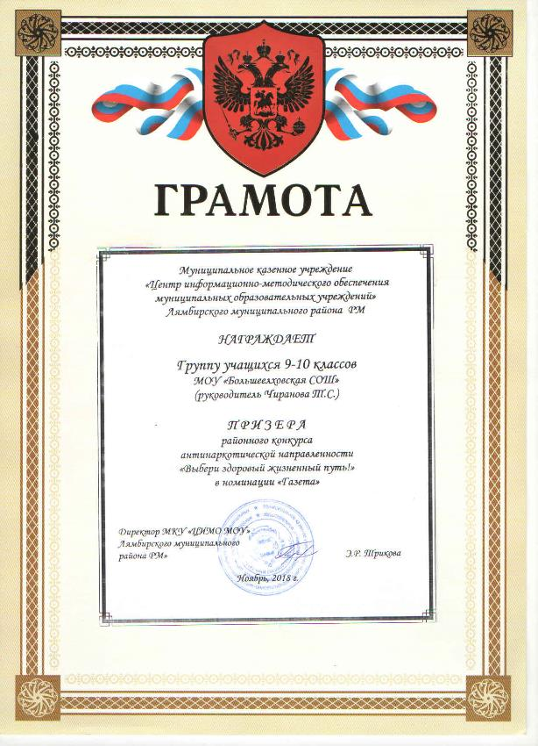
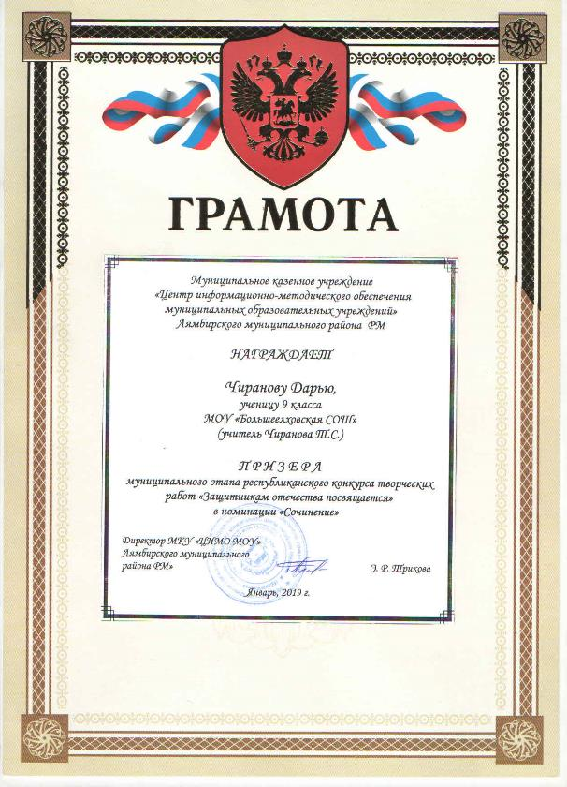
6. Позитивные результаты внеурочной деятельности обучающихся
Муниципальный уровень

Slide 12
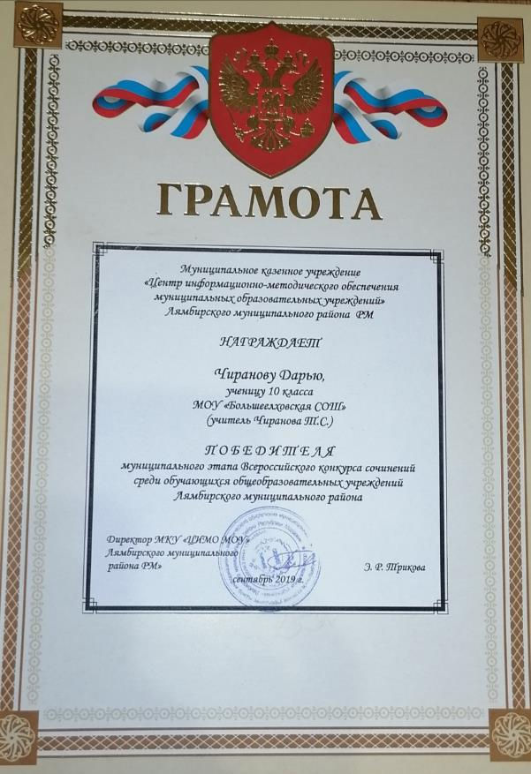
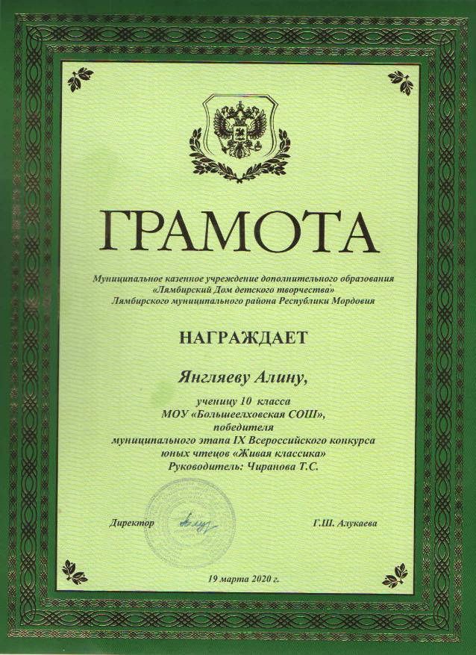
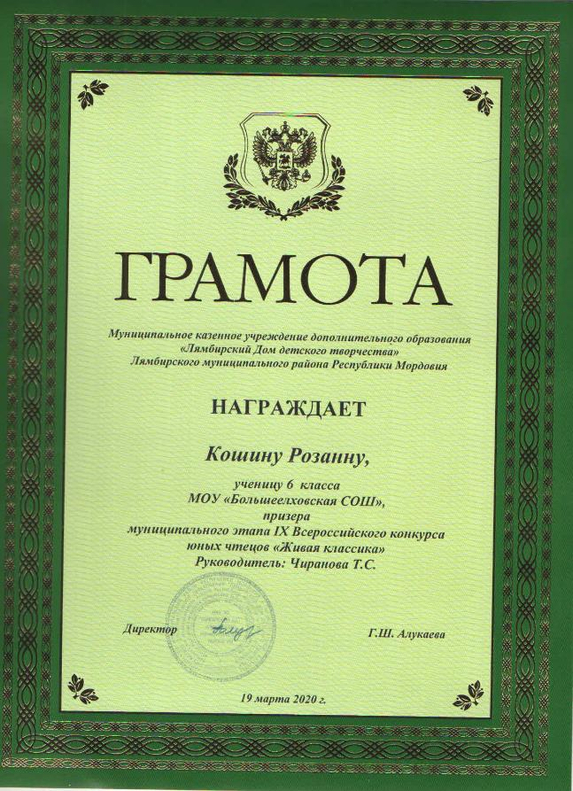
6. Позитивные результаты внеурочной деятельности обучающихся
Муниципальный уровень

Slide 13
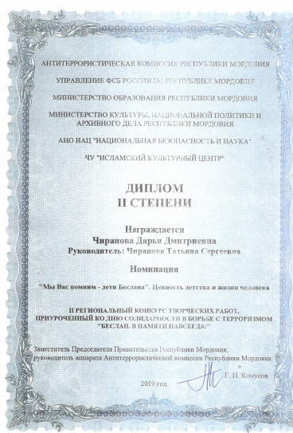
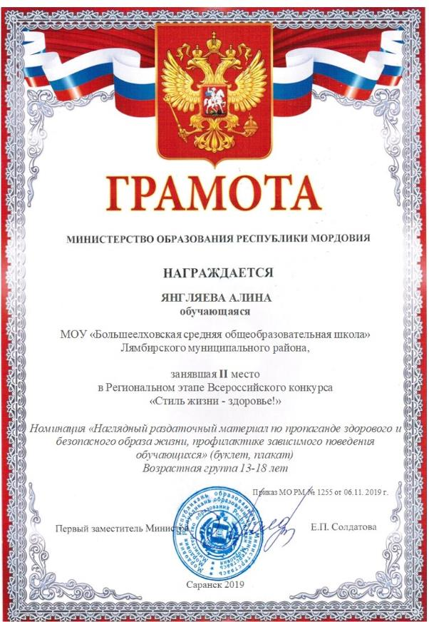
6. Позитивные результаты внеурочной деятельности обучающихся Республиканский уровень

Slide 14
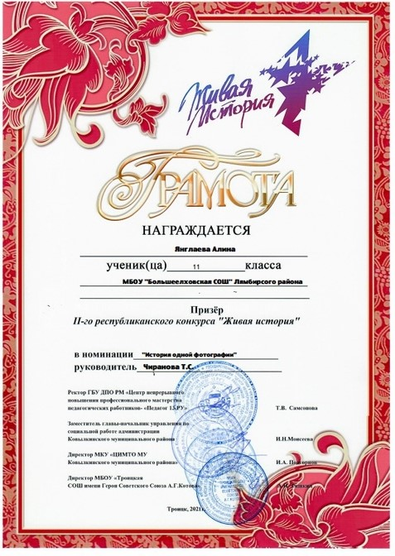
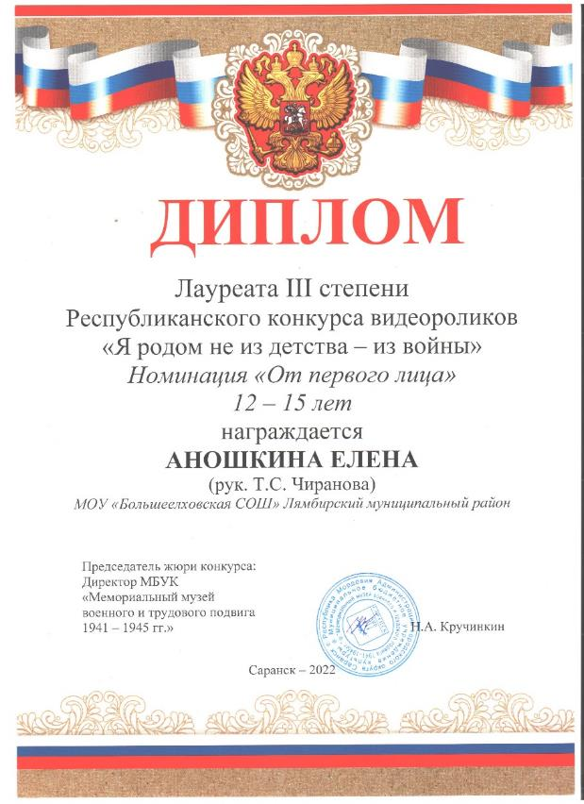
6. Позитивные результаты внеурочной деятельности обучающихся Республиканский уровень

Slide 15
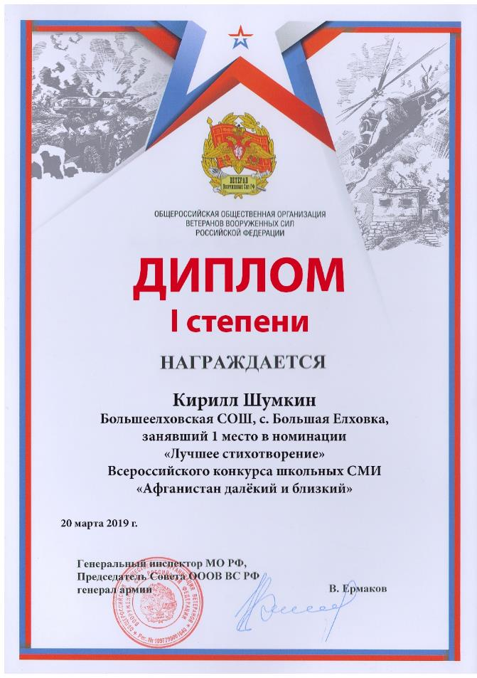
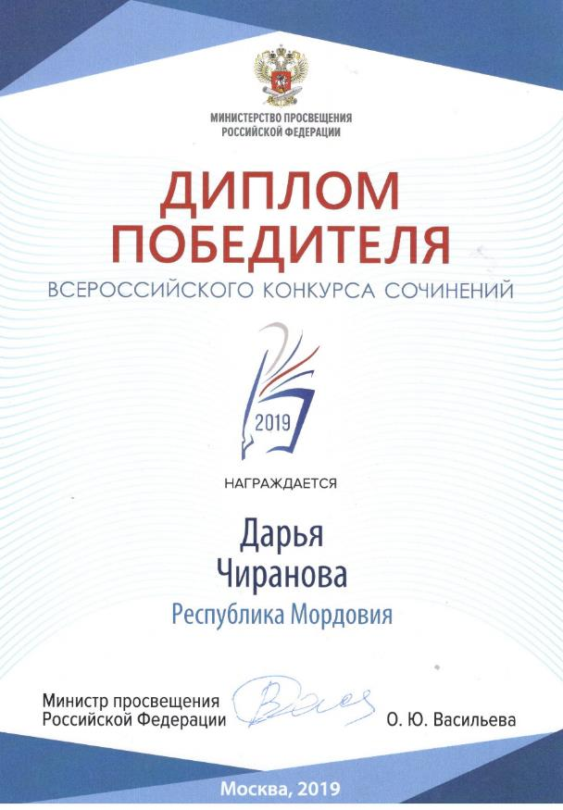
6. Позитивные результаты внеурочной деятельности обучающихся Всероссийский уровень

Slide 16
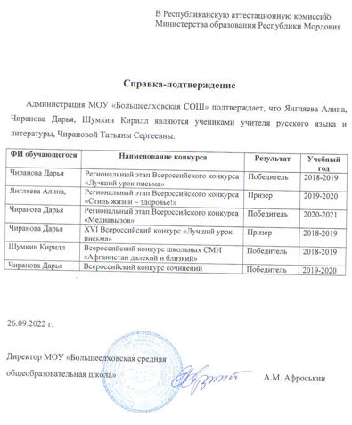
6. Позитивные результаты внеурочной деятельности обучающихся

Slide 17
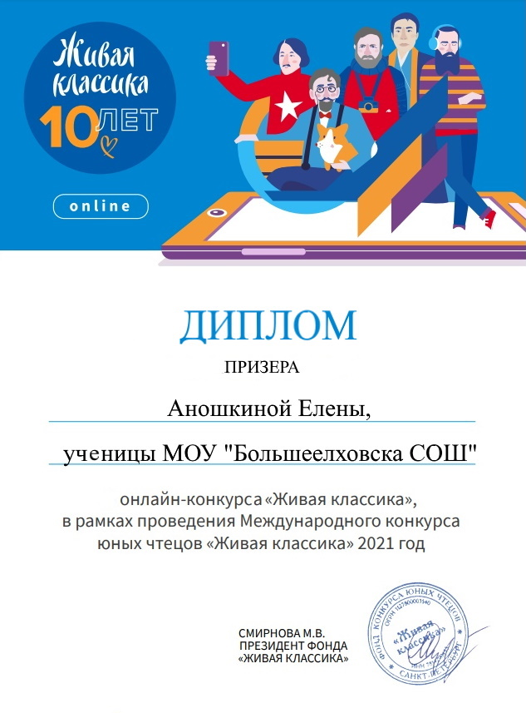
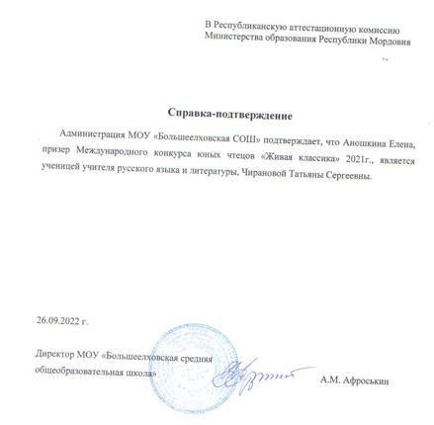
6. Позитивные результаты внеурочной деятельности обучающихся
Международный уровень

Slide 18
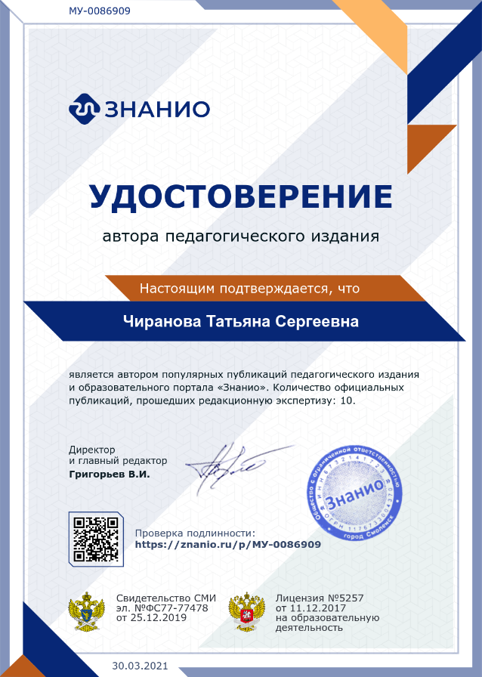
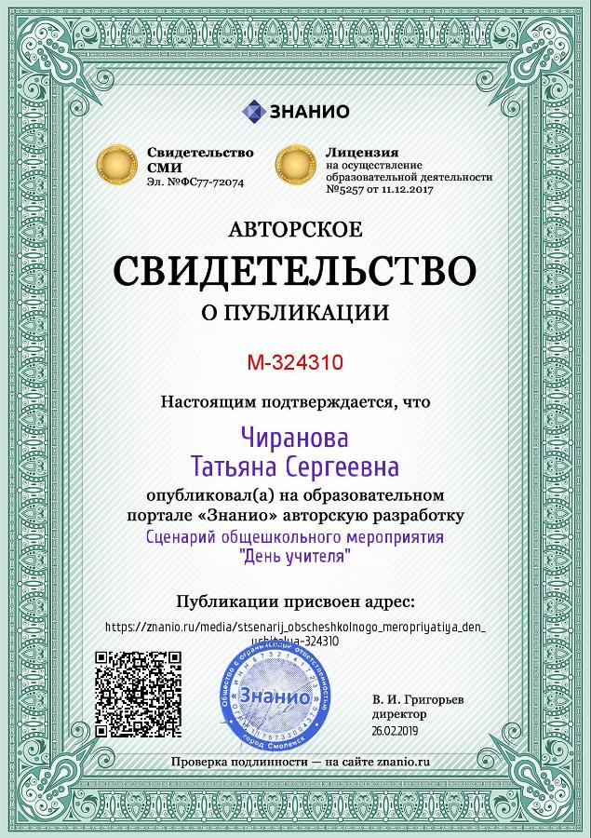
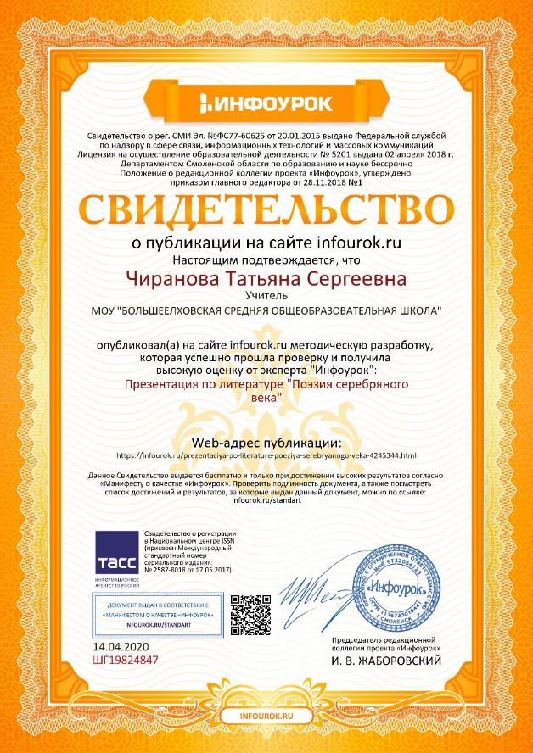
7. Наличие публикаций
в сети Интернет

Slide 19
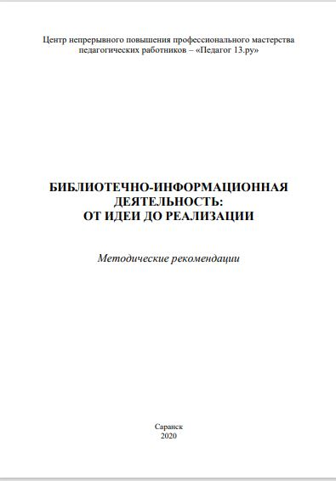
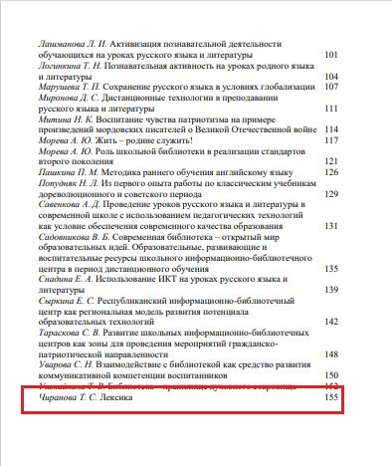
7. Наличие публикаций
Республиканский уровень

Slide 20
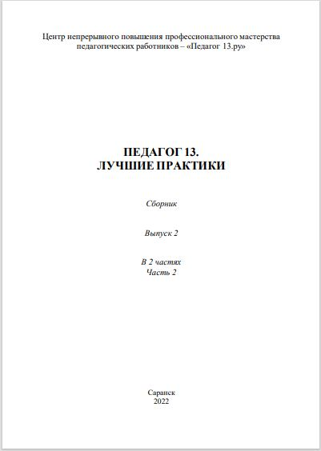
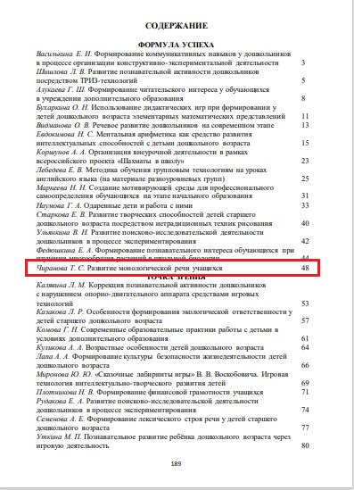
7. Наличие публикаций
Республиканский уровень

Slide 21
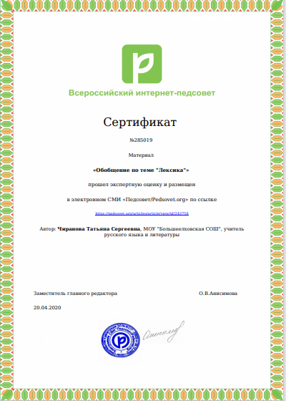
8. Наличие авторских программ, методических пособий,
методических рекомендаций
в сети Интернет

Slide 22
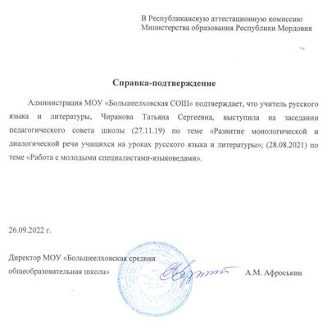
9. Выступления на заседаниях методических советов, научно-практических конференциях, педагогических чтениях, семинарах, секциях, форумах, радиопередачах (очно) и т.д. Уровень образовательной организации

Slide 23
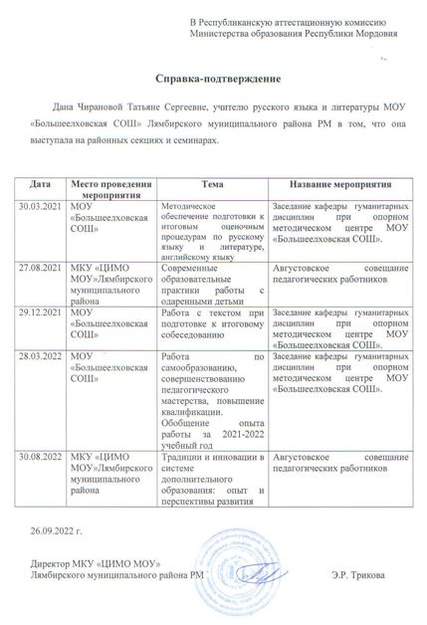
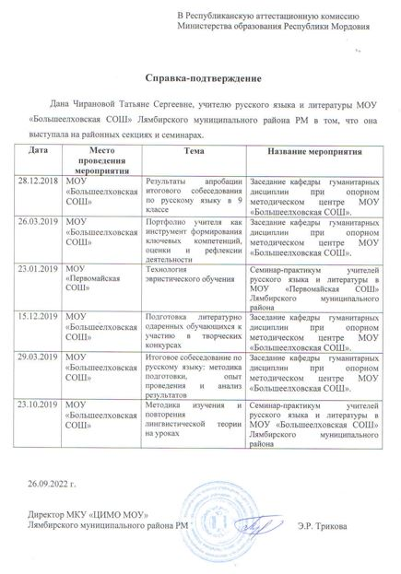
9. Выступления на заседаниях методических советов, научно-практических конференциях, педагогических чтениях, семинарах, секциях, форумах, радиопередачах (очно) и т.д.
Муниципальный уровень

Slide 24
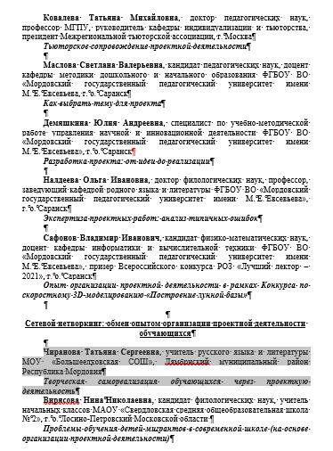
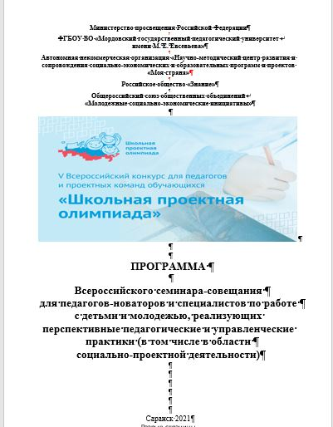
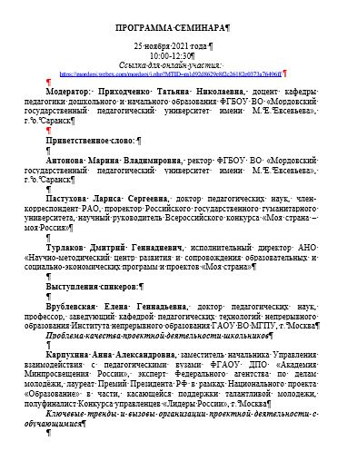
9. Выступления на заседаниях методических советов, научно-практических конференциях, педагогических чтениях, семинарах, секциях, форумах, радиопередачах (очно) и т.д.
Российский уровень

Slide 25
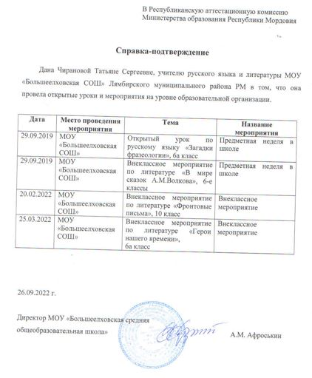
10. Проведение открытых уроков, мастер-классов, мероприятий
Уровень образовательной организации

Slide 26
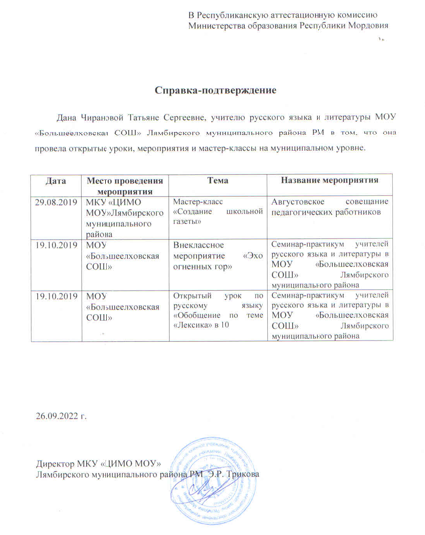
10. Проведение открытых уроков, мастер-классов, мероприятий Муниципальный уровень

Slide 27
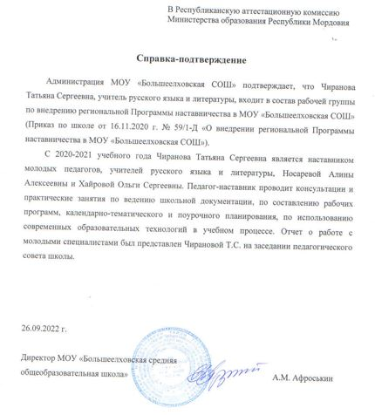
11. Наставничество

Slide 28
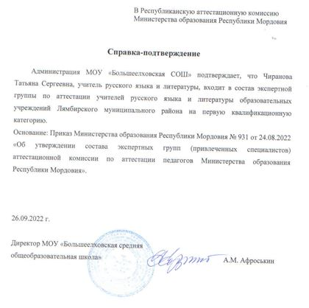
12. Экспертная деятельность

Slide 29
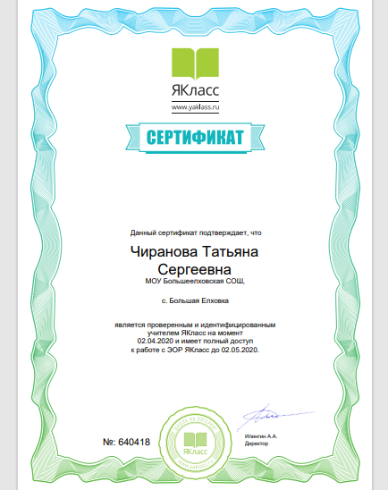
13. Общественно-педагогическая активность педагога: участие в работе педагогических сообществ, комиссий, жюри конкурсов
Член педагогических Интернет сообществ

Slide 30
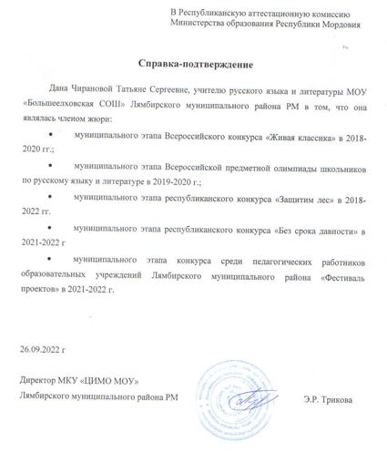
13. Общественно-педагогическая активность педагога: участие в работе педагогических сообществ, комиссий, жюри конкурсов
Муниципальный уровень

Slide 31
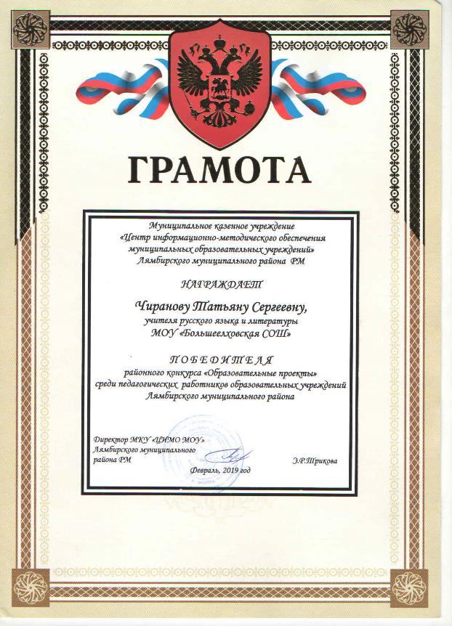
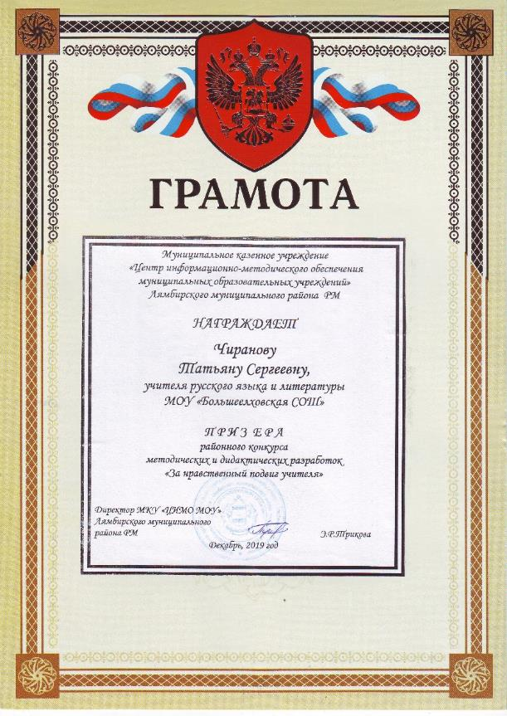
14. Участие педагога в профессиональных конкурсах
Муниципальный уровень

Slide 32
14. Участие педагога в профессиональных конкурсах
Республиканский уровень

Slide 33
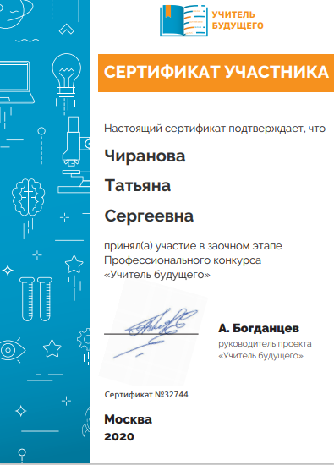
14. Участие педагога в профессиональных конкурсах
Российский уровень

Slide 34
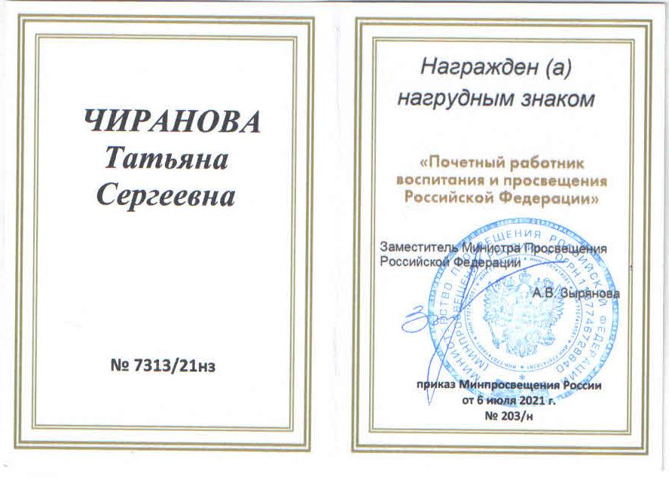
15. Награды и поощрения

Slide 35
15. Награды и поощрения
Поощрения с различных сайтов и порталов сети Интернет

Slide 36
15. Награды и поощрения
Поощрения муниципального уровня

Slide 37
15. Награды и поощрения
Поощрения республиканского уровня

Slide 38
15. Награды и поощрения
Поощрения российского уровня

